Slide 1

武汉纺织大学
武汉纺织大学
Kinect与Unity3D结合的体感游戏开发
指导老师
崔树芹
答辩人
王俊
数学与计算机学院
计算机11402班 1404240625
Notes:
老师好，我是王俊。

Slide 2

A
研究目的和意义
B
研究方法和思路
详细设计
C
目录
D
功能模块
CONTENTS
E
系统设计与游戏流程
F
视频演示
G
结论
H
致谢

Slide 3
A 研究目的和意义
研究目的和意义
提供一种全新的游戏操作体验
深入了解Kinect与Unity3D结合的游戏开发
娱乐锻炼结合的游戏方式
深入了解Kinect骨骼追踪的开发方法

Slide 4
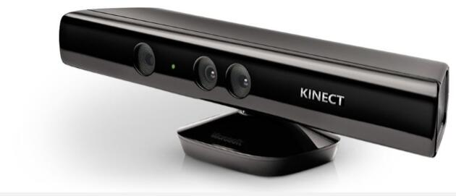
B 研究方法和思路
研究方法和思路
Kinect技术文档
Kinect SDK
Kinect Wrapper 中间件
Unity引擎
C#脚本
Notes:
本游戏的技术路径分为两方面，一方面是Kinect设备，通过学习Kinect技术文档，和使用微软官方的Kinect SDK和Kinect Wrapper开发中间件，将Kinect设备得深度摄像头获取到的人体骨骼数据和深度数据传输到Unity3D中，达到控制人物模型的目的，在游戏中我是用C#语言来编写游戏逻辑。

Slide 5
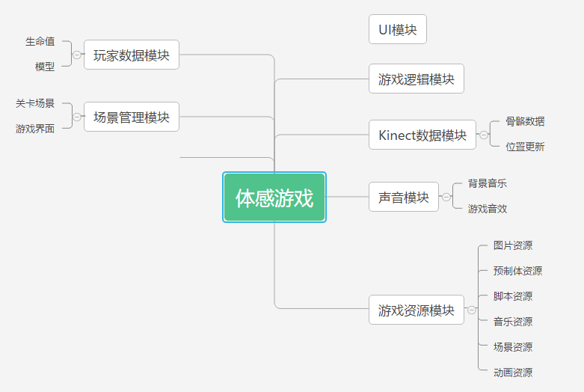
C 功能模块
功能模块
游戏功能模块图
Notes:
本文主要的功能模块有，游戏场景管理，选关，下一关，重玩本关，UI模块包括，主界面，开始游戏，游戏胜利/失败，选关界面，Kinect数据模块，主要功能是获取Kinect设备深度摄像头的数据流，与Unity的骨骼进行映射。声音模块，资源模块

Slide 6
D 详细设计
UI模块
Kinect
音频管理
虚拟鼠标
UGUI
Kinect Wrapper
Audio Manager
Mouse Controller
Notes:
UI模块使用的是Unity3D自带的UGUI，Kinect选用微软官方发布的Kinect Wrapper开发中间件

Slide 7

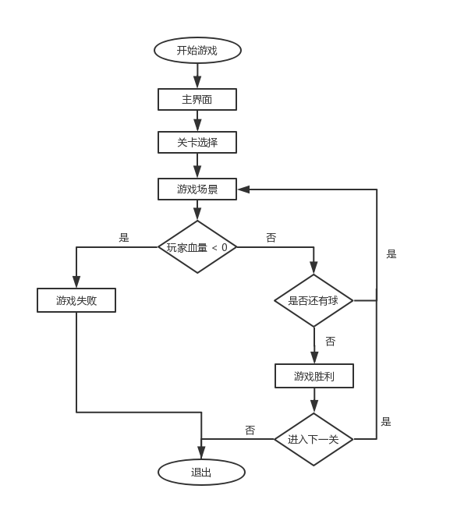

E 系统设计与游戏流程
游戏流程图
Notes:
主要游戏逻辑，开始游戏，选择关卡，进入游戏场景，进行游戏，玩家通过移动，躲避正前方的炮台发射出来的球，当被球击中，玩家会掉血，掉血3次游戏结束，在一回合内还剩有血量的话则游戏胜利，可以选择进入下一关，或者重玩本关。

Slide 8
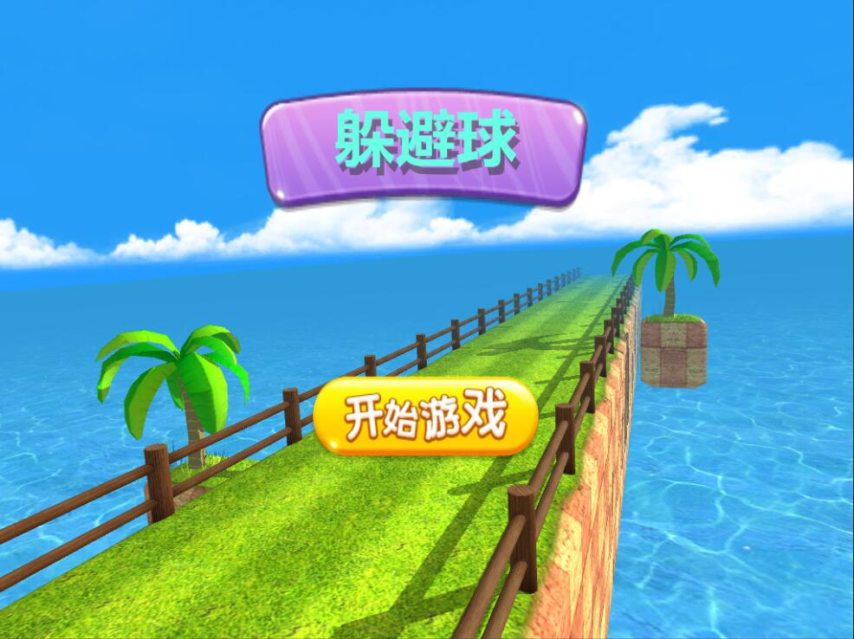
F 视频演示
视频展示
Notes:
游戏视频展示

Slide 9
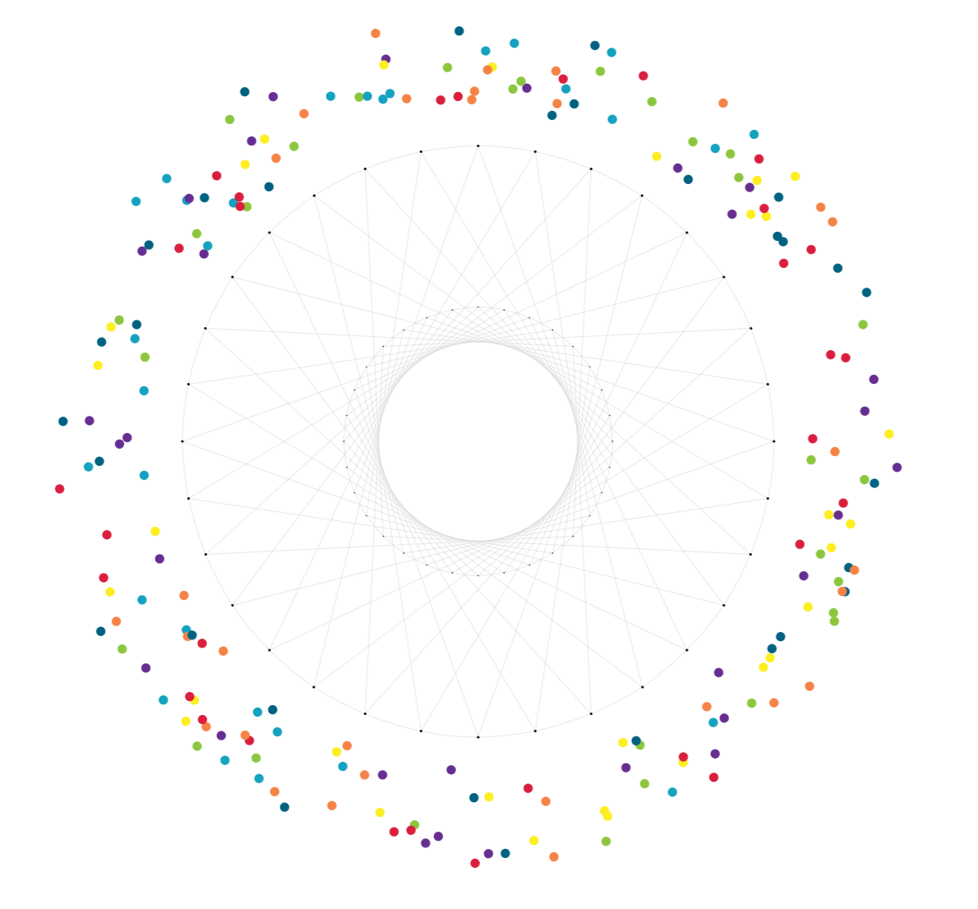
G 结论
收获
不足
结论
Kinect体感游戏大大提高了游戏体验的便捷性
时间有限，游戏功能，场景和模型过于单一
熟悉基于Kinect和Unity3D进行体感游戏开发的流程
代码耦合性较高，不便于后期维护和升级
Notes:
不足，Kinect的摄像头容易受环境光，设备位置和场地的影响，Kinect的骨骼追踪延迟较高，不能非常即使的反映玩家状态。

Slide 10
谢 谢 观 看
THANK YOU FOR WATCHING
指导老师
崔树芹
答辩人
王俊
2018年毕业答辩

